Slide 1
Resultat för brukarundersökning 2025:
Utförarverksamheter inom funktionshinderområdet
Daglig verksamhet LSS
Undersökningsområde: Söderköpings kommun
Kommunala och eventuella privata aktörer sammanslaget
Svarsfrekvens: 46% (38 svar)

Slide 2
Innehåll
Innehåll
Om undersökningen
Resultat
- Positiva per fråga
- Per fråga
- Jämfört med tidigare mätningar
- Tabeller
- Jämförelse mellan kvinnor och män
2

Slide 3
Om undersökningen
Bakgrund
Sveriges Kommuner och Regioner (SKR) stöttar kommuner och privata aktörer i arbetet med brukarundersökningar. Undersökningarna ger brukare en möjlighet att framföra sina åsikter om stöden samt ger verksamheter kunskapsunderlag för förbättringsarbete.
Undersökningar genomförs inom utförarverksamheter inom funktionshinderområdet, placerade barn och unga, öppna insatser inom social barn- och ungdomsvård och myndighetskontakten inom individ- och familjeomsorg samt funktionshinderområdet.
Undersökningsperioden för SKR:s brukarundersökningar 2025 är 1 september till 31 oktober och genomförs med en gemensam undersökningstjänst som tillhandahålls av Origo Group AB. Kommuner och privata aktörer bestämmer själva vilka undersökningar de deltar i samt när genomförandet ska ske under undersökningsperioden.
Utförarverksamheter inom funktionshinderområdet
Undersökningen utförarverksamheter inom funktionshinderområdet riktar sig till personer från 18 år som har boende enligt lagen om stöd och service till vissa funktionshindrade (LSS) i gruppbostad och servicebostad, boende och boendestöd enligt socialtjänstlagen (SoL), daglig verksamhet enligt LSS, sysselsättning inom socialpsykiatri och personlig assistans enligt LSS eller socialförsäkringsbalken (SFB). Undersökningen är en totalundersökning där alla brukare vid enheten, som själva eller med hjälp av frågeassistent kan svara på undersökningen, ska erbjudas att delta. Brukaren kan själv välja mellan att få enkäten i endast text på svenska eller med bildstödet pictogram. Det finns även en uppläsningsfunktion. Enkäter kan svaras på genom webbenkät eller pappersenkät. Verksamheten bestämmer själv tillvägagångssätt.
Denna rapport gäller: Söderköpings kommun, Daglig verksamhet LSS
Mer information om undersökningen finns på:
https://skr.se/skr/tjanster/statistik/socialtjanst/brukarundersokningar/utforarverksamheterfunktionshinderomradet.11638.html
https://www.origogroup.com/skr/
Svarsfrekvens
Antal brukare som ingick i målgruppen för denna rapport är 83. Totalt sett har 38 svar inkommit. Det innebär att svarsfrekvensen är 46%. En låg svarsfrekvens eller ett litet antal deltagare i undersökningen innebär att resultaten bör tolkas med försiktighet.
3

Slide 4
Om resultaten
Resultatredovisning
Resultatet presenteras i Origo Groups enkätportal och rapporten utgår från den kommun eller privata aktör som har beställt undersökningen. Resultaten presenteras under förutsättning att minst fem svar lämnats för en enkät. Vid färre än fem svar finns risk att röja enskilda personers identitet.
Svarsalternativen ”vet inte/vill inte svara” exkluderas från beräkningen så att resultatet summerar till hundra procent utan alternativen ”vet inte/vill inte svara”. Andel som har svarat ”vet inte/vill inte svara” på en fråga, redovisas per fråga.
Redovisning av kön
Av anonymitetsskäl redovisas resultat uppdelat på kön enbart i rapporter på kommunnivå eller motsvarande. För att kunna redovisa könsuppdelade resultat, måste det finnas svar från både minst fem ”kvinnor/flickor” och fem ”män/pojkar”. Om könsuppdelade resultat saknas i en rapport beror det på att det inte finns tillräckligt många svar i något av svarsalternativen. Även svarsalternativet ”annat” redovisas om det finns minst fem svarande och annars endast på nationell nivå.
Tilläggsfrågor
Kommuner och privata aktörer har haft möjlighet att beställa tilläggsfrågor. Resultaten för dessa frågor redovisas sist per kapitel i rapporten.
Resultaten i Kolada
Resultaten från brukarundersökningarna presenteras även i databasen Kolada. Resultaten redovisas där per geografisk kommun.
Resultaten för undersökningarna placerade barn och unga, öppna insatser inom social barn- och ungdomsvård och myndighetskontakten inom individ- och familjeomsorg samt funktionshinderområdet presenteras med summan av andelarna för de två positiva svarsalternativen. Resultaten för undersökningen utförarverksamheter inom funktionshinderområdet presenteras med samtliga svarsalternativ.
Tillgänglighet
Den här rapporten är tillgänglighetsanpassad enligt gällande regler
4

Slide 5
Andel positiva per fråga

Slide 6
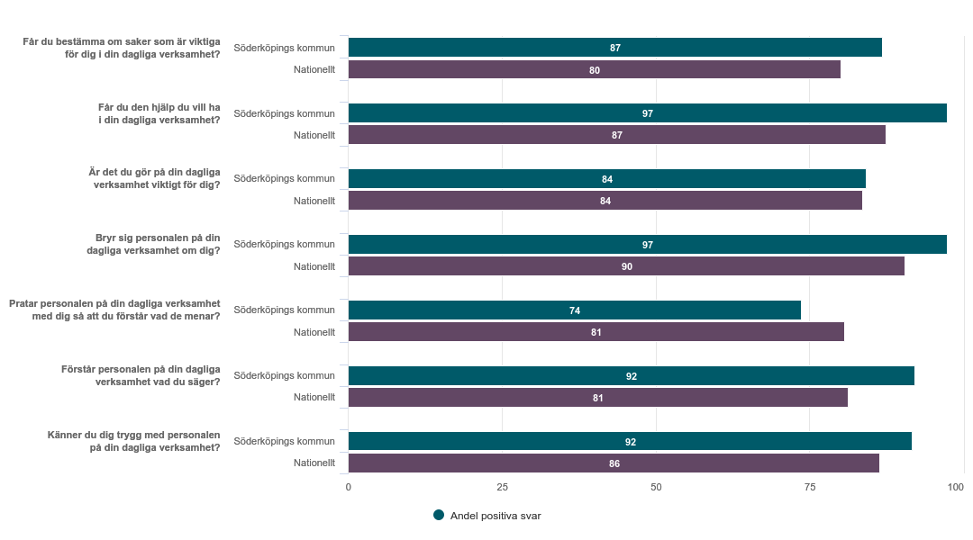
Översikt andel positiva svar
Söderköpings kommun - Daglig verksamhet LSS (38 svar, 46%)
6

Slide 7
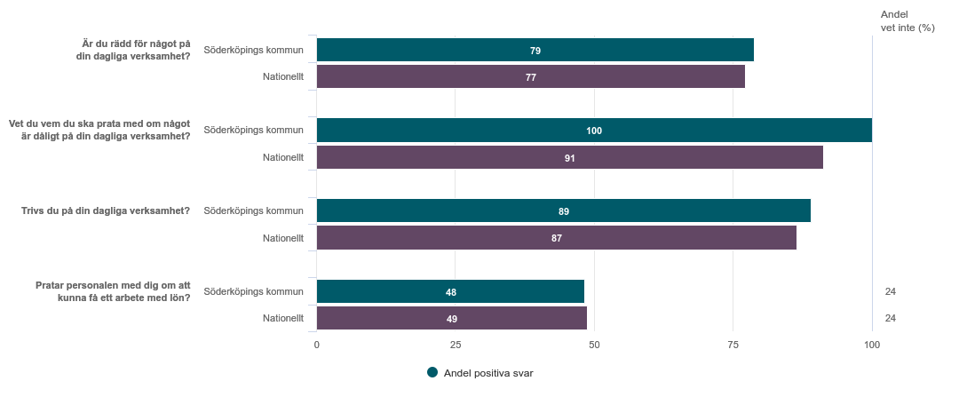
Översikt andel positiva svar
Söderköpings kommun - Daglig verksamhet LSS (38 svar, 46%)
7

Slide 8
Per fråga

Slide 9
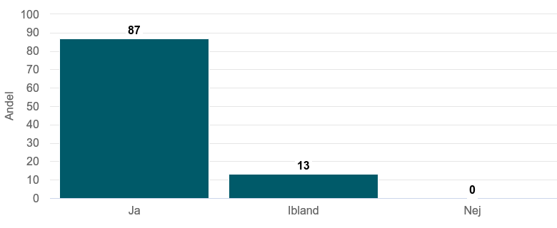
Får du bestämma om saker som är viktiga för dig i din dagliga verksamhet?
Söderköpings kommun - Daglig verksamhet LSS (38 svar)
9

Slide 10
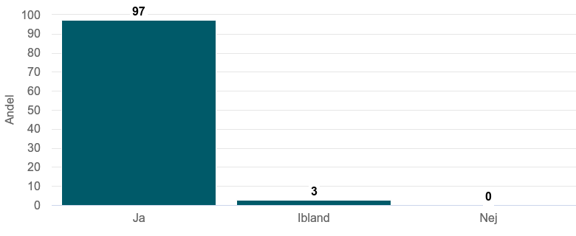
Får du den hjälp du vill ha i din dagliga verksamhet?
Söderköpings kommun - Daglig verksamhet LSS (37 svar)
10

Slide 11
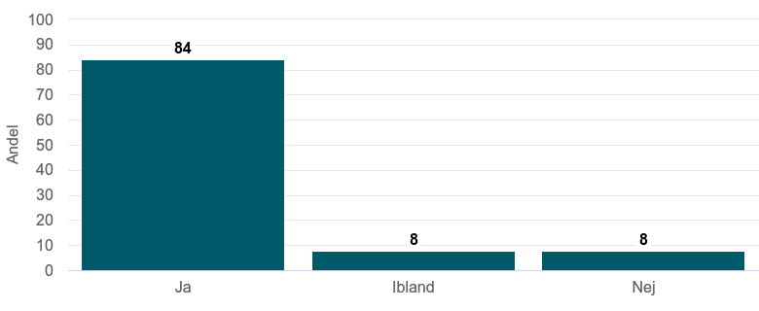
Är det du gör på din dagliga verksamhet viktigt för dig?
Söderköpings kommun - Daglig verksamhet LSS (38 svar)
11

Slide 12
Bryr sig personalen på din dagliga verksamhet om dig?
Söderköpings kommun - Daglig verksamhet LSS (37 svar)
12

Slide 13
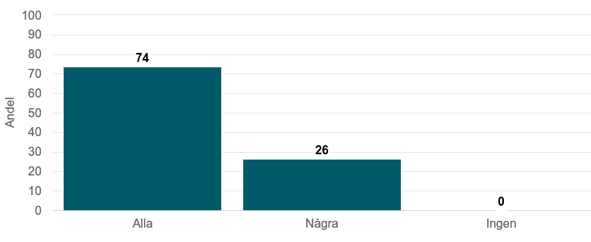
Pratar personalen på din dagliga verksamhet med dig så att du förstår vad de menar?
Söderköpings kommun - Daglig verksamhet LSS (38 svar)
13

Slide 14
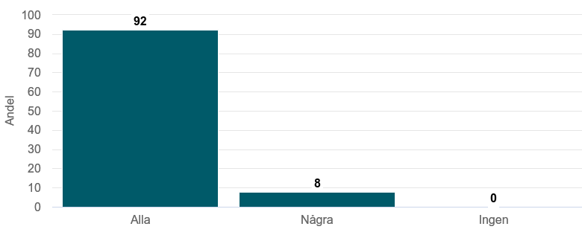
Förstår personalen på din dagliga verksamhet vad du säger?
Söderköpings kommun - Daglig verksamhet LSS (38 svar)
14

Slide 15
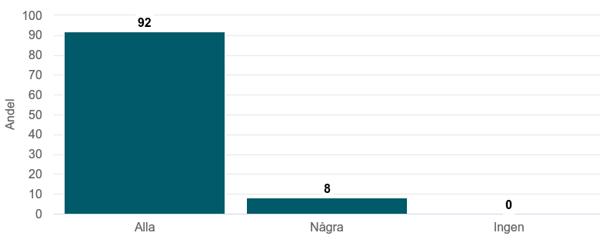
Känner du dig trygg med personalen på din dagliga verksamhet?
Söderköpings kommun - Daglig verksamhet LSS (36 svar)
15

Slide 16
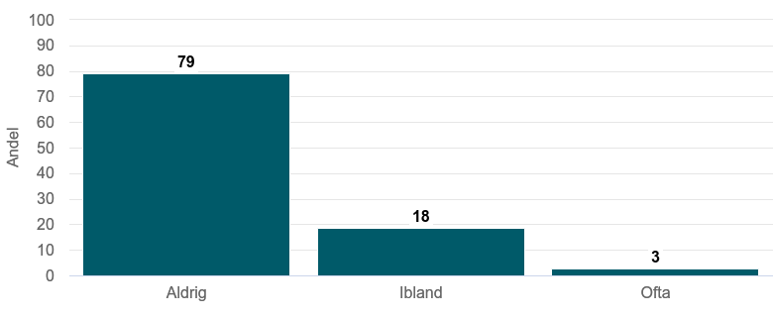
Är du rädd för något på din dagliga verksamhet?
Söderköpings kommun - Daglig verksamhet LSS (38 svar)
16

Slide 17
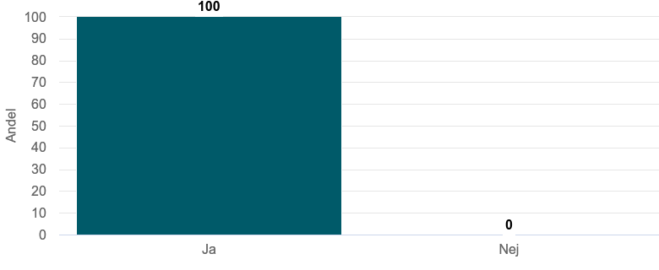
Vet du vem du ska prata med om något är dåligt på din dagliga verksamhet?
Söderköpings kommun - Daglig verksamhet LSS (37 svar)
17

Slide 18
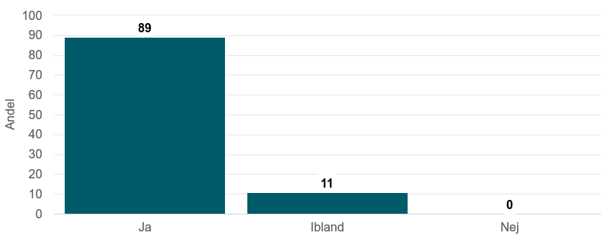
Trivs du på din dagliga verksamhet?
Söderköpings kommun - Daglig verksamhet LSS (37 svar)
18

Slide 19
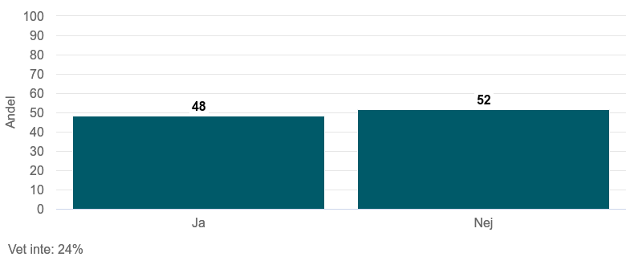
Pratar personalen med dig om att kunna få ett arbete med lön?
Söderköpings kommun - Daglig verksamhet LSS (38 svar)
19

Slide 20
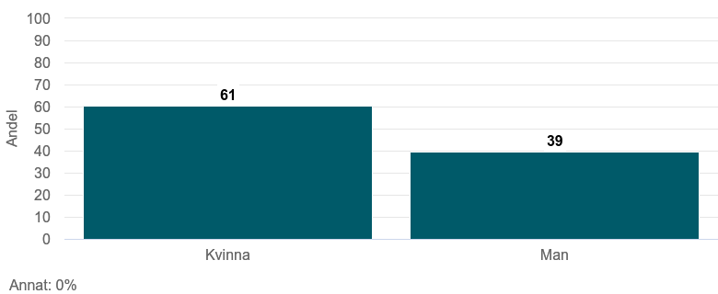
Är du kvinna eller man?¹
Söderköpings kommun - Daglig verksamhet LSS (38 svar)
¹Könsresultat visas exklusive de som svarat 'Annat' eller 'Vill inte svara'.
20

Slide 21
Jämfört med tidigare mätningar

Slide 22
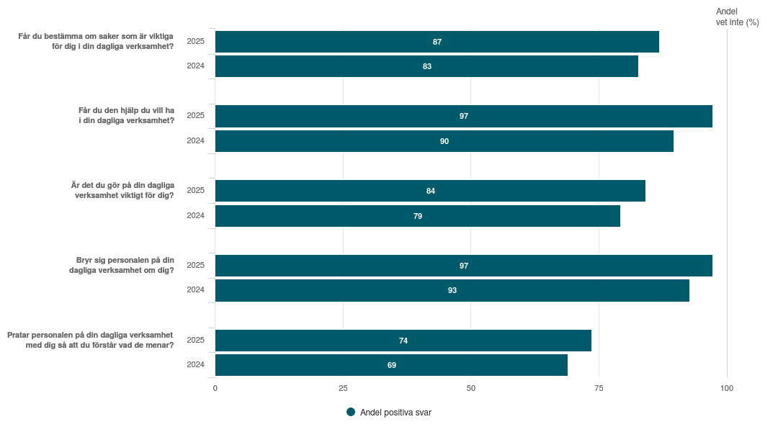
Jämfört med tidigare mätningar
Söderköpings kommun - Daglig verksamhet LSS (38 svar, 46%)
¹Inget resultat
²Könsresultat visas exklusive de som svarat 'Annat' eller 'Vill inte svara'.
22

Slide 23
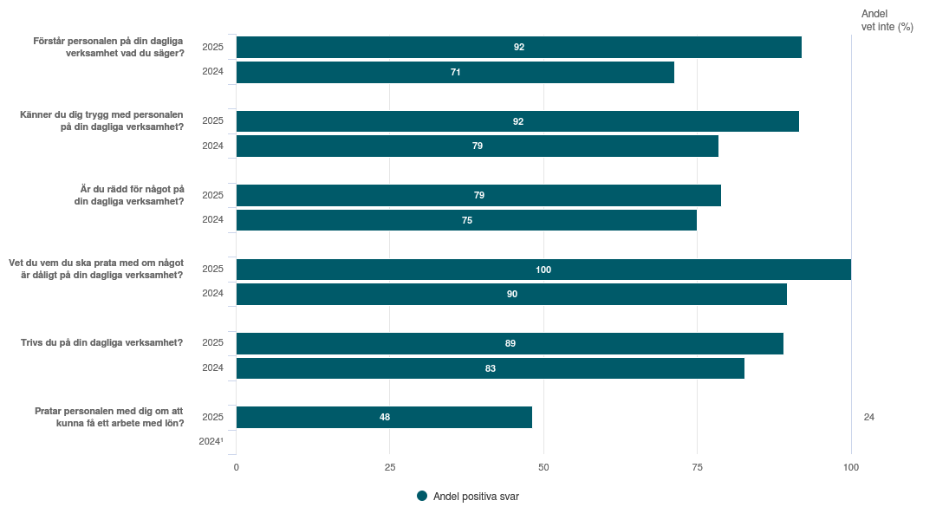
Jämfört med tidigare mätningar
Söderköpings kommun - Daglig verksamhet LSS (38 svar, 46%)
¹Inget resultat
²Könsresultat visas exklusive de som svarat 'Annat' eller 'Vill inte svara'.
23

Slide 24
Tabeller

Slide 25
Får du bestämma om saker som är viktiga för dig i din dagliga verksamhet?
Söderköpings kommun - Daglig verksamhet LSS (38 svar, 46%)
 | Söderköpings kommun 2025 | Söderköpings kommun 2024 | Söderköpings kommun 2023¹ | Nationellt 2025 | Nationellt 2024 | Nationellt 2023
Ja | 87 | 83 |  | 80 | 80 | 77
Ibland | 13 | 10 |  | 17 | 17 | 19
Nej | 0 | 7 |  | 3 | 3 | 4
¹Inget resultat
25

Slide 26
Får du den hjälp du vill ha i din dagliga verksamhet?
Söderköpings kommun - Daglig verksamhet LSS (38 svar, 46%)
 | Söderköpings kommun 2025 | Söderköpings kommun 2024 | Söderköpings kommun 2023¹ | Nationellt 2025 | Nationellt 2024 | Nationellt 2023
Ja | 97 | 90 |  | 87 | 87 | 86
Ibland | 3 | 3 |  | 11 | 11 | 11
Nej | 0 | 7 |  | 2 | 2 | 2
¹Inget resultat
26

Slide 27
Är det du gör på din dagliga verksamhet viktigt för dig?
Söderköpings kommun - Daglig verksamhet LSS (38 svar, 46%)
 | Söderköpings kommun 2025 | Söderköpings kommun 2024 | Söderköpings kommun 2023¹ | Nationellt 2025 | Nationellt 2024 | Nationellt 2023
Ja | 84 | 79 |  | 84 | 84 | 84
Ibland | 8 | 14 |  | 13 | 13 | 13
Nej | 8 | 7 |  | 3 | 3 | 3
¹Inget resultat
27

Slide 28
Bryr sig personalen på din dagliga verksamhet om dig?
Söderköpings kommun - Daglig verksamhet LSS (38 svar, 46%)
 | Söderköpings kommun 2025 | Söderköpings kommun 2024 | Söderköpings kommun 2023¹ | Nationellt 2025 | Nationellt 2024 | Nationellt 2023
Ja | 97 | 93 |  | 90 | 90 | 90
Ibland | 3 | 7 |  | 8 | 8 | 8
Nej | 0 | 0 |  | 2 | 2 | 2
¹Inget resultat
28

Slide 29
Pratar personalen på din dagliga verksamhet med dig så att du förstår vad de menar?
Söderköpings kommun - Daglig verksamhet LSS (38 svar, 46%)
 | Söderköpings kommun 2025 | Söderköpings kommun 2024 | Söderköpings kommun 2023¹ | Nationellt 2025 | Nationellt 2024 | Nationellt 2023
Alla | 74 | 69 |  | 81 | 80 | 79
Några | 26 | 31 |  | 18 | 19 | 19
Ingen | 0 | 0 |  | 1 | 1 | 2
¹Inget resultat
29

Slide 30
Förstår personalen på din dagliga verksamhet vad du säger?
Söderköpings kommun - Daglig verksamhet LSS (38 svar, 46%)
 | Söderköpings kommun 2025 | Söderköpings kommun 2024 | Söderköpings kommun 2023¹ | Nationellt 2025 | Nationellt 2024 | Nationellt 2023
Alla | 92 | 71 |  | 81 | 80 | 80
Några | 8 | 29 |  | 17 | 18 | 18
Ingen | 0 | 0 |  | 2 | 2 | 2
¹Inget resultat
30

Slide 31
Känner du dig trygg med personalen på din dagliga verksamhet?
Söderköpings kommun - Daglig verksamhet LSS (38 svar, 46%)
 | Söderköpings kommun 2025 | Söderköpings kommun 2024 | Söderköpings kommun 2023¹ | Nationellt 2025 | Nationellt 2024 | Nationellt 2023
Alla | 92 | 79 |  | 86 | 86 | 85
Några | 8 | 21 |  | 12 | 13 | 13
Ingen | 0 | 0 |  | 1 | 2 | 2
¹Inget resultat
31

Slide 32
Är du rädd för något på din dagliga verksamhet?
Söderköpings kommun - Daglig verksamhet LSS (38 svar, 46%)
 | Söderköpings kommun 2025 | Söderköpings kommun 2024 | Söderköpings kommun 2023¹ | Nationellt 2025 | Nationellt 2024 | Nationellt 2023
Aldrig | 79 | 75 |  | 77 | 76 | 76
Ibland | 18 | 18 |  | 19 | 20 | 20
Ofta | 3 | 7 |  | 4 | 4 | 4
¹Inget resultat
32

Slide 33
Vet du vem du ska prata med om något är dåligt på din dagliga verksamhet?
Söderköpings kommun - Daglig verksamhet LSS (38 svar, 46%)
 | Söderköpings kommun 2025 | Söderköpings kommun 2024 | Söderköpings kommun 2023¹ | Nationellt 2025 | Nationellt 2024 | Nationellt 2023
Ja | 100 | 90 |  | 91 | 91 | 91
Nej | 0 | 10 |  | 9 | 9 | 9
¹Inget resultat
33

Slide 34
Trivs du på din dagliga verksamhet?
Söderköpings kommun - Daglig verksamhet LSS (38 svar, 46%)
 | Söderköpings kommun 2025 | Söderköpings kommun 2024 | Söderköpings kommun 2023¹ | Nationellt 2025 | Nationellt 2024 | Nationellt 2023
Ja | 89 | 83 |  | 87 | 87 | 86
Ibland | 11 | 14 |  | 11 | 11 | 11
Nej | 0 | 3 |  | 2 | 2 | 3
¹Inget resultat
34

Slide 35
Pratar personalen med dig om att kunna få ett arbete med lön?
Söderköpings kommun - Daglig verksamhet LSS (38 svar, 46%)
 | Söderköpings kommun | Nationellt
Ja | 48 | 49
Nej | 52 | 51
Vet inte | 24 | 24
* Resultaten redovisas exklusive svar för "Vet inte".
35

Slide 36
Är du kvinna eller man?¹
Söderköpings kommun - Daglig verksamhet LSS (38 svar, 46%)
 | Söderköpings kommun 2025 | Söderköpings kommun 2024 | Söderköpings kommun 2023² | Nationellt 2025 | Nationellt 2024 | Nationellt 2023
Kvinna | 61 | 67 |  | 43 | 44 | 44
Man | 39 | 33 |  | 57 | 56 | 56
Annat | 0 | 0 |  | 0 | 0 | 0
* Resultaten redovisas exklusive svar för "Annat".
¹Könsresultat visas exklusive de som svarat 'Annat' eller 'Vill inte svara'.
²Inget resultat
36

Slide 37
Jämförelse mellan kvinnor och män
Resultat visas endast om det finns minst 5 svar per kön

Slide 38
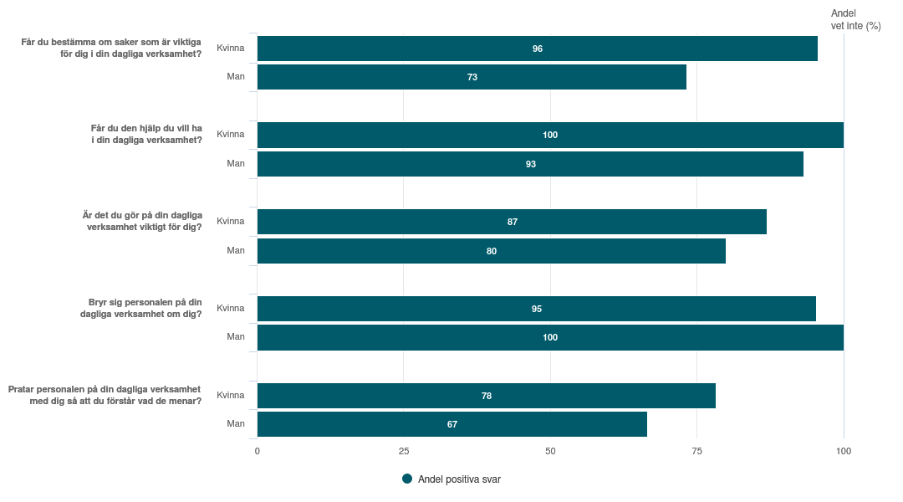
Översikt andel positiva svar, kvinnor och män
Söderköpings kommun - Daglig verksamhet LSS
38

Slide 39
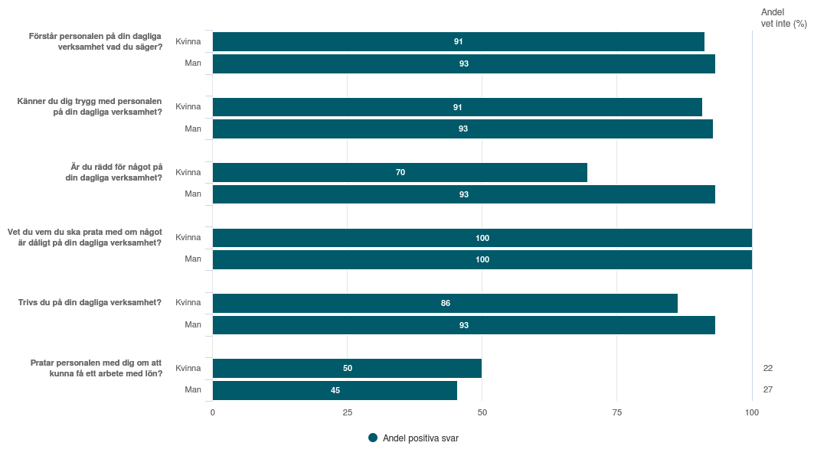
Översikt andel positiva svar, kvinnor och män
Söderköpings kommun - Daglig verksamhet LSS
39

Slide 40
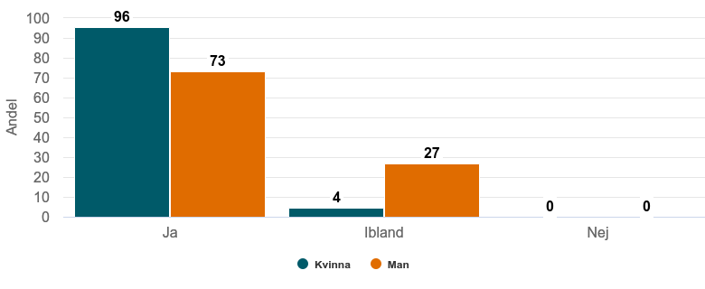
Får du bestämma om saker som är viktiga för dig i din dagliga verksamhet?
Söderköpings kommun - Daglig verksamhet LSS
40

Slide 41
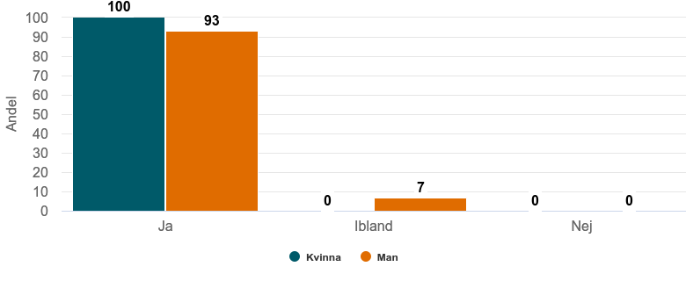
Får du den hjälp du vill ha i din dagliga verksamhet?
Söderköpings kommun - Daglig verksamhet LSS
41

Slide 42
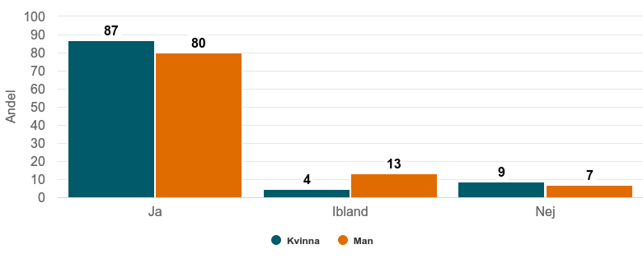
Är det du gör på din dagliga verksamhet viktigt för dig?
Söderköpings kommun - Daglig verksamhet LSS
42

Slide 43
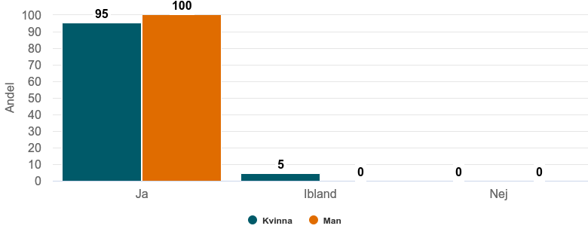
Bryr sig personalen på din dagliga verksamhet om dig?
Söderköpings kommun - Daglig verksamhet LSS
43

Slide 44
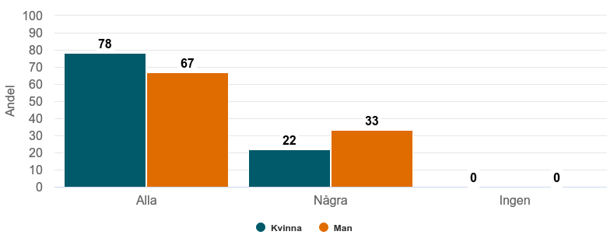
Pratar personalen på din dagliga verksamhet med dig så att du förstår vad de menar?
Söderköpings kommun - Daglig verksamhet LSS
44

Slide 45
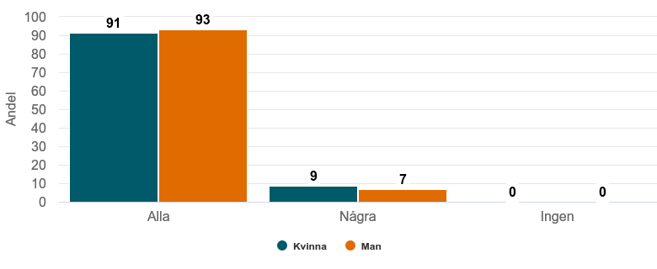
Förstår personalen på din dagliga verksamhet vad du säger?
Söderköpings kommun - Daglig verksamhet LSS
45

Slide 46

Känner du dig trygg med personalen på din dagliga verksamhet?
Söderköpings kommun - Daglig verksamhet LSS
46

Slide 47
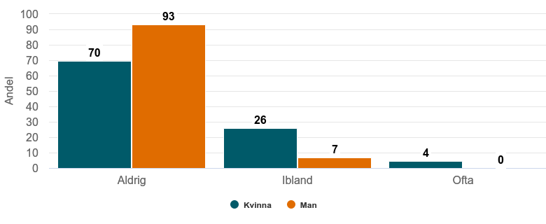
Är du rädd för något på din dagliga verksamhet?
Söderköpings kommun - Daglig verksamhet LSS
47

Slide 48
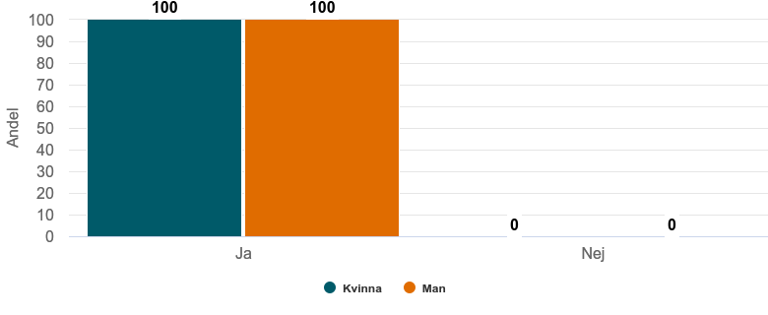
Vet du vem du ska prata med om något är dåligt på din dagliga verksamhet?
Söderköpings kommun - Daglig verksamhet LSS
48

Slide 49
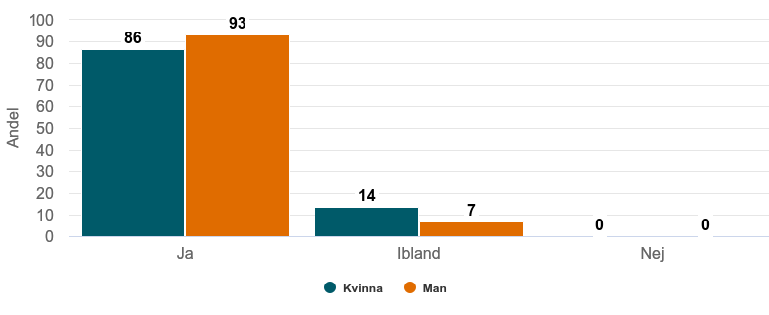
Trivs du på din dagliga verksamhet?
Söderköpings kommun - Daglig verksamhet LSS
49

Slide 50
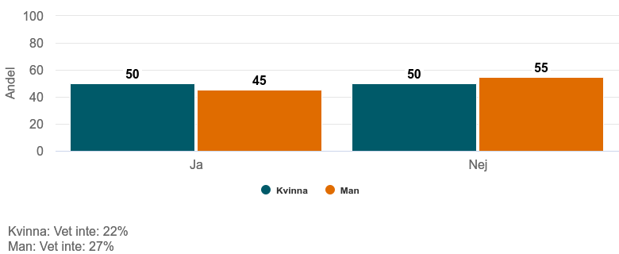
Pratar personalen med dig om att kunna få ett arbete med lön?
Söderköpings kommun - Daglig verksamhet LSS
50

